Slide 1

数据库原理
与技术
数计 刘丽娟

Slide 2
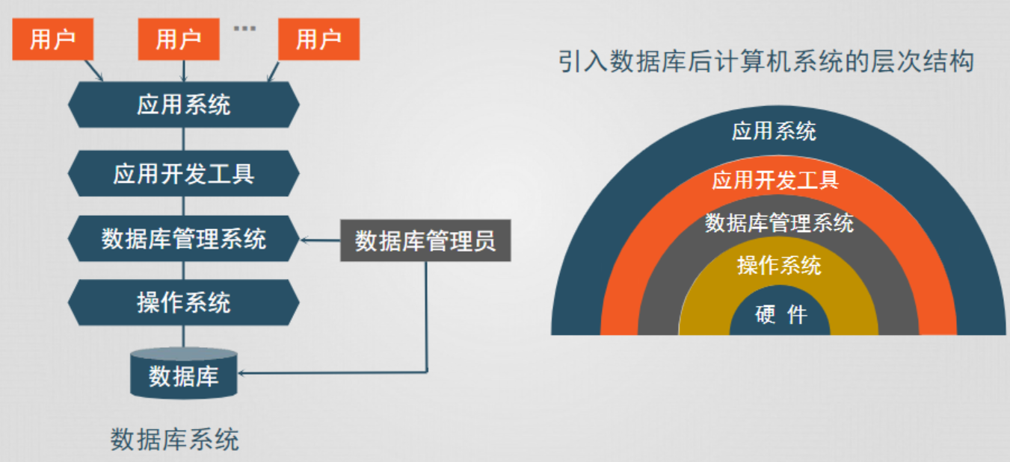
数据库系统-DBS

Slide 3
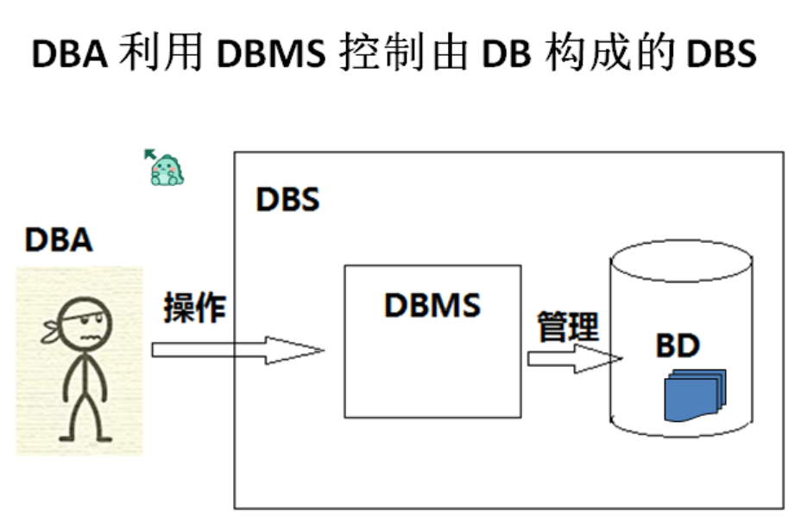
数据库系统-DBS
数据库（DB)，数据库管理系统(DBMS)、数据库系统(DBS),数据库管理员（DBA）怎么都带有数据库（DB），如何分清你们？

Slide 4
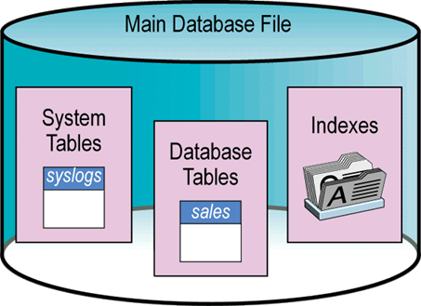
DBS的四大部件
1.数据库
数据库（DB)，还要学，前面不是教过了么？省省力气吧！

Slide 5
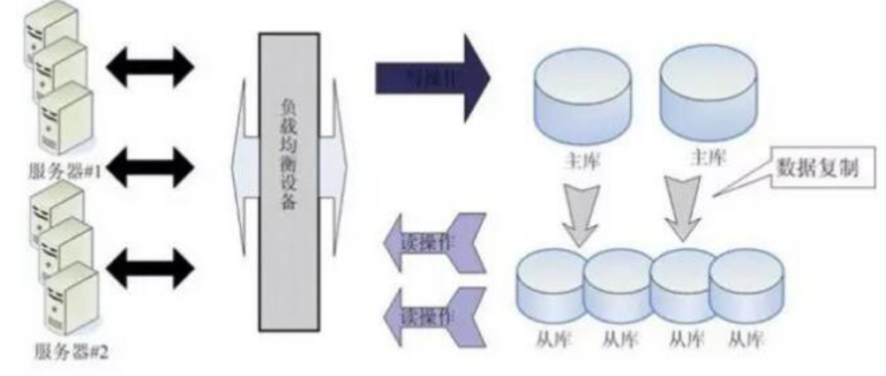
DBS的四大部件
2.硬件

Slide 6
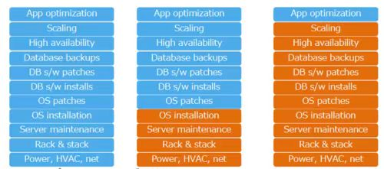
DBS的四大部件
2.硬件
自建IDC
云服务器
RDS服务

Slide 7
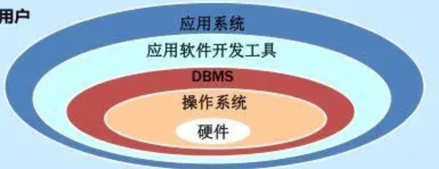
DBS的四大部件
3.软件

Slide 8
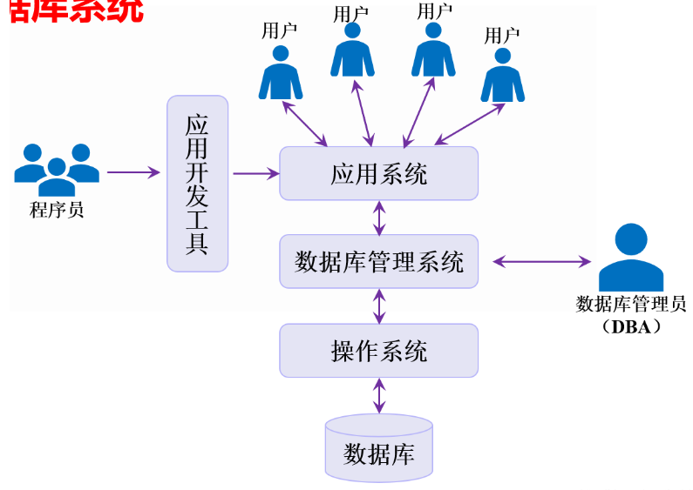
DBS的四大部件
4.用户

Slide 9
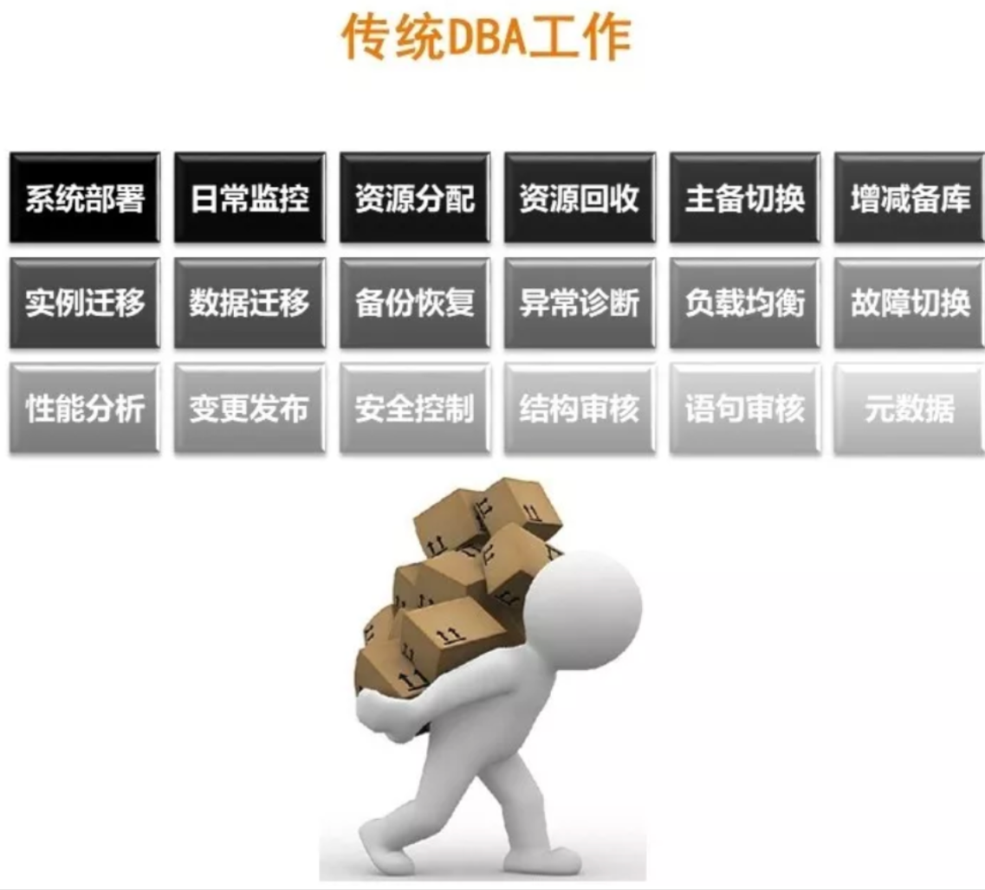
数据库管理员DBA

Slide 10


程序员（程序猿/程序媛）
统称工程师（攻城狮）

Slide 11

最终用户

Slide 12
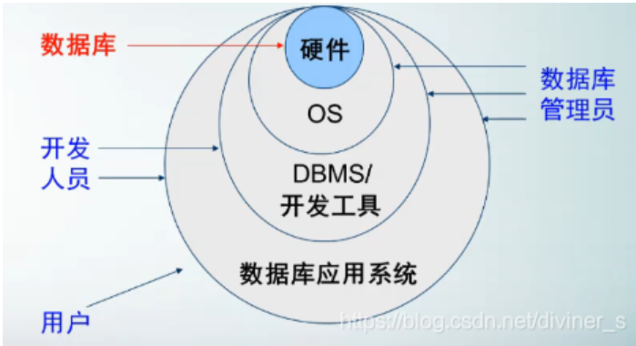
小结
DBS的组成
数据库
硬件
软件
用户

Slide 13
数据库原理
与技术
数计 刘丽娟

